Slide 1
Tema 10 Genética bacteriana: Transformación
z
Microbiología experimental 2020-1
Elaboró: Micro Exp.
https://www.facebook.com/profile.php?id=100010129183459
Dudas y sugerencias en Inbox Micro Exp.

Slide 2
Transferencia de genes: Vertical y horizontal
Transferencia
horizontal
Transferencia vertical
Receptor
Donador

Slide 3
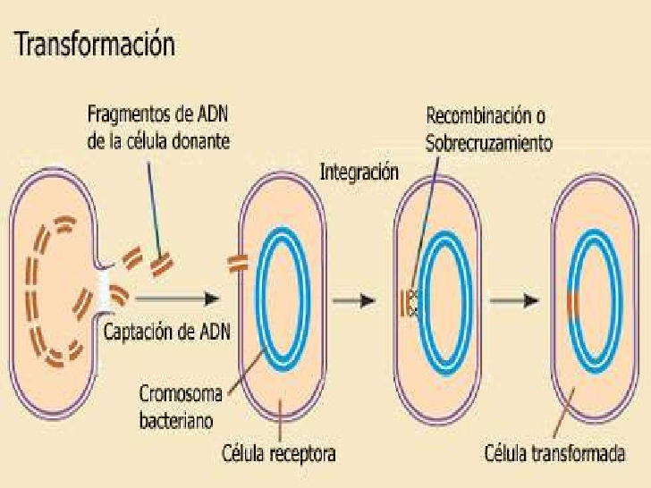
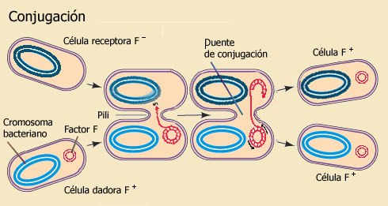
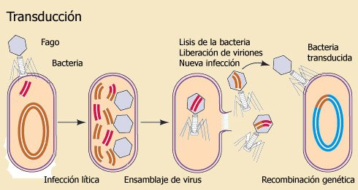
Mecanismos de transferencia horizontal de material genético en bacterias
Conjugación
Transducción
Transformación

Slide 4
Bacterias naturalmente competentes: Aquellas que son capaces de introducir ADN desnudo a su citoplasma
Hasta 2014, alrededor de 82 especies naturalmente competentes:
Staphylococcus aureus
Streptococcus pneumonie
Bacillus subtilis
Haemophilus influenzae
Neisseria gonorrhoeae
Helicobacter pylori, etc.
(Johnston et al., 2014; Snyder et al., 2013)

Slide 5
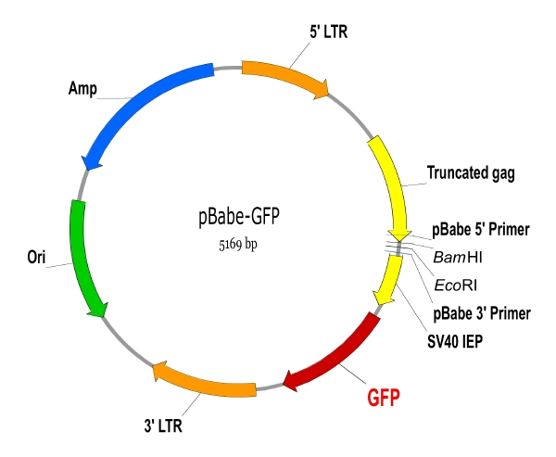
COMPROBAR LA PUREZA DEL MATERIAL GENÉTICO A INTRODUCIR: PLASMIDO pBABE-GFP)
(5169 bp, codifica para resistencia ampicilina AmpR y producción de proteína verde fluorescente

Slide 6
ELECTROFORESIS EN GEL: SEPARACIÓN DE BIOMOLÉCULAS
Cátodo
Fuente de poder
Buffer de corrida (TAE/TBE)
Pocillos
Ánodo
Distintas moléculas tendrán una velocidad electroforética distinta, asociada a su peso y a la carga que presente en las condiciones fijadas por el buffer, que al interaccionar con la superficie porosa del gel promoverá su separación
Muestra
Gel de agarosa
Fuente de poder
Cátodo
Baja movilidad electroforética, alto peso molecular
Ánodo
Alta movilidad electroforética, bajo peso molecular

Slide 7
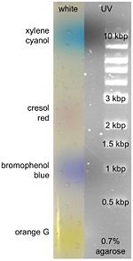
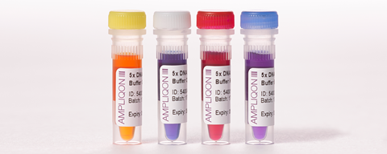
El buffer de carga/colorante de carga= glicerol+colorante
Xileno
cianol
Se mezcla con la muestra.
Sus funciones son
Proporciona mayor densidad que le permita migrar dentro del gel
Observar el avance de la electroforesis mediante un colorante
Rojo Cresol
Azul de
bromofenol
Anaranjado G

Slide 8
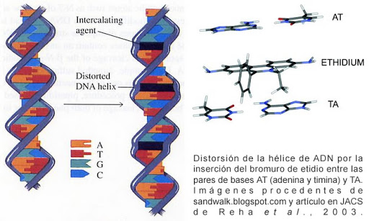
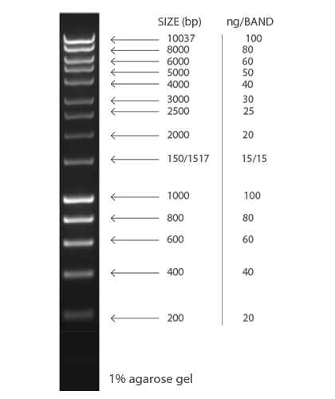
REVELADO DEL GEL
Tamaño de fragmentos: Comparar con marcador de peso molecular
Agente
intercalante
Bromuro de etidio
Tamaño (bp)
(ng/banda)
Helice de ADN distorcionada
Revelado ante la lámpara de luz UV (Transiluminador)

Slide 9
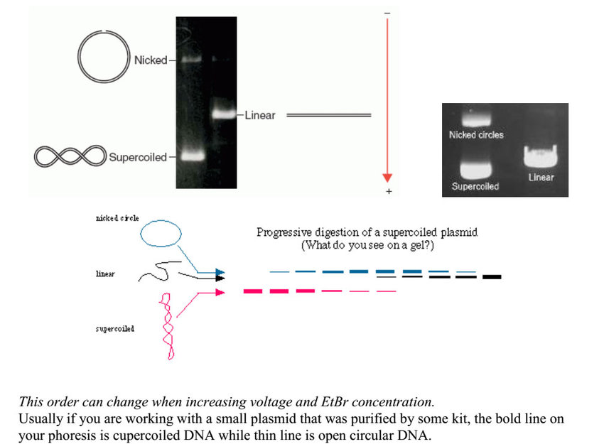
INTERPRETACIÓN DE BANDAS
Tamaño de fragmento:
Posición de la banda
Bandas en plásmidos
Circular
Lineal
Super
enrrollado
Circular
Digestion progresiva de un plásmido
( apariencia en gel de electroforesis)
Lineal
Super
enrrollado
El orden puede cambiar cuando se incrementa le voltaje y la concentración de EtBr

Slide 10
Transformación artificial: Obtención de células competentes
Transformación química
Métodos químicos
Incubación
Choque térmico
42°C,30s
Recobro
Célula químico competente
Adición de material genético exógeno: plásmido
Recuperación em medio rico e.g. SOC
Siembra en placa, e.g. agar Luria
Electroporación
Material genético exógeno: plásmido
Métodos eléctricos
Incubación
Choque eléctrico
15 kV/cm, 5µs
Recobro
https://www.youtube.com/watch?v=7Ul9RVYG5CM

Slide 11
PROCEDIMIENTO DE ELECTROPORACIÓN
Centrifugado
Resuspensión del pelet bacteriano en agua estéril
Resuspensión del pelet bacteriano en agua estéril
Cultivo de E.coli
½ fase exponencial
D.O_{600nm}~0.6
Enfriar en hielo
Uso inmediato o
ultracongelación a -70°C (usar glicerol)
Adición de ADN plasmídico pBABE-GPF
Sembrar por extensión en placa en Luria+ampicilina
Electroporación
Determinar la eficiencia de la transformación
Comprobar características fenotípicas: IMViC/EMB/Kligler
Recuperación en medio SOC 300 rpm/1 h
1.8 kV/5ms

Slide 12
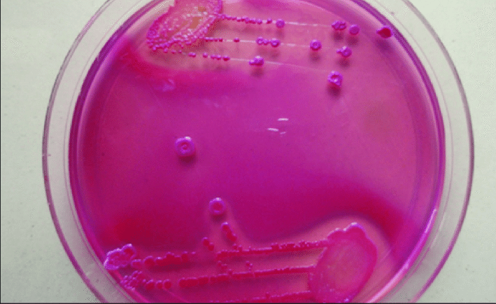
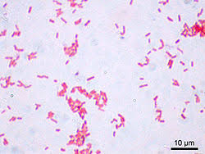
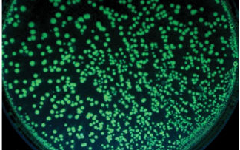
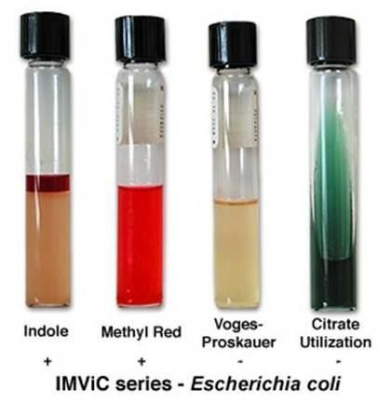
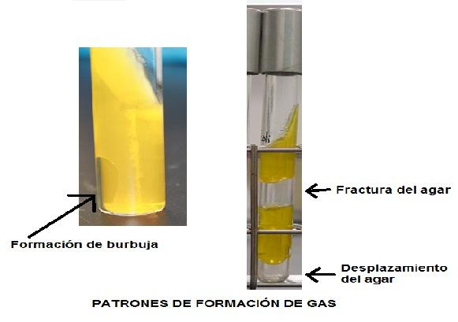
Características fenotípicas
Fig. 3 Colonias fermentadoras de lactosa en McConkey
Fig. 4 Bacilos cortos Gram (-), sin agrupación característica
Fig. 1 Colonias verdes fluorescentes en UV
Rojo de Metilo
Citrato de Simmons
Agar hierro Kligler
Fig. 2 Bacilos cortos verde fluorescentes en microscopia de fluorescencia
Fig. 5 Pruebas bioquímicas características

Slide 13
EFICIENCIA DE LA TRANSFORMACIÓN: CONCENTRACIÓN INICIAL
1. Trazo de Curva de McFarland
2. Medir la D.O a 600 nm y determinar la turbidez del cultivo (0.605 )
3. Determinar la concentración del cultivo
3.1 Convertir de D.O a UK (Dividir entre 0.02)
3.2 Interpolar la concentración de E.coli/mL
$\left(\frac{0.605}{0.002 }\right)$=302 UK
$$\left(\frac{302+143.99}{3.9067X{10}^{−7}}\right)=$$
$11{X10}^{8}$ E.coli/mL
1.1 Cálculo de limite de detección (X+3σ)

Slide 14
EFICIENCIA DE LA TRANSFORMACIÓN: CONCENTRACIÓN DE COLONIAS TRANSFORMANTES
Cuenta en placa de agar luria+ampicilina
Verdes y fluorescentes al UV
2. Determinar concentración de colonias transformantes tomando en cuenta el volumen de inoculación (500 µL)
$$\left(\frac{149 UFC}{500 µL}\right)\left(\frac{1000 µL}{1 mL}\right)=30X10\frac{UFC}{mL}$$
$30 X10$UFC E.coli amp^{R} gfp⁺/mL
148 UFC

Slide 15
EFICIENCIA DE LA TRANSFORMACIÓN: CONCENTRACIÓN DEL PLÁSMIDO AGREGADO
La absorbancia de la muestra de DNA se determina en el espectrofotómetro a 260 nm (ácidos nucleicos, 280 nm (proteína) y 230 nm (guanidina y otros solubles en fenol)
2. Multiplicar el valor de absorbancia por el factor de conversión considerando que una unidad de absorbancia a 260nm= 50µg ADN/mL. Debe considerarse la dilución realizada para la medición en caso de ser requerida (1:5, 1:10, etc)
1.35 A $\left(\frac{50µg ADN/mL}{1 A}\right)=69\frac{μg ADN}{mL ADN}$= $\frac{69 μg ADN}{1000 μL ADN}$
$$Suponiendo que no se requirió diluir (dil (1:1)$$
1.1 Para esta caso D.O 260 nm=1.35

Slide 16
EFICIENCIA DE LA TRANSFORMACIÓN (%)
La absorbancia de la muestra de DNA se determina en el espectrofotómetro a 260 nm (ácidos nucleicos, 280 nm (proteína) y 230 nm (guanidina y otros solubles en fenol)
% Eficiencia= $\left(\frac{E. coli amp^{R}gfp^{+}\frac{UFC}{μg ADN}}{E.coli inicial \frac{UFC}{mL}}\right)x100$
$\left(\frac{\left(E. coli amp^{R}gfp^{+}\frac{UFC }{mL}\right)\left(\frac{mL cultivo recuperado en SOC}{ μL de ADN de plásmido (agregado en electroporación)}\right)\left(\frac{ μL ADN de plásmido }{μg de ADN de plásmido}\right)}{E.coli inicial \frac{UFC}{mL}}\right)$x100
$\left(\frac{\left(30X10 E. coli amp^{R}gfp^{+}\frac{UFC }{mL}\right)\left(\frac{0.5 mL cultivo recuperado en SOC}{1 μL de ADN de plásmido (agregado en electroporación)}\right)\left(\frac{1000 μL ADN de plasmido }{69μg de ADN de plásmido}\right)}{11{x10}^{8}\frac{UFC}{mL}}\right)$x100=
0.0002%

Slide 17
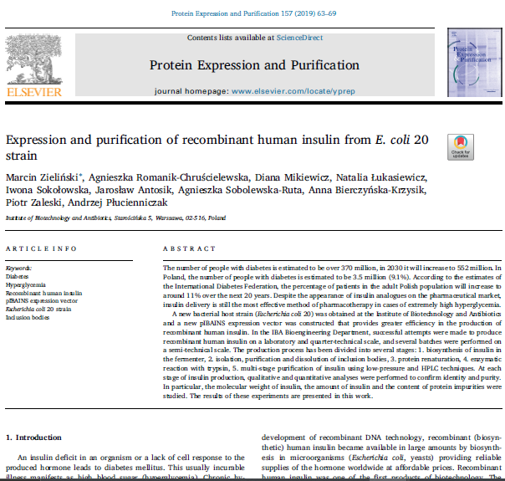
UTILIDAD DE LA TRANSFORMACIÓN: PROTEÍNAS/ENZIMAS RECOMBINANTES

Slide 18
PROYECTO-INFORME
Genética bacteriana: Transformación

Slide 19
CURVA DE MC FARLAND DE REFERENCIA PARA TODOS LOS CASOS
No de tubo | Turbidez (UK)
0.5 | 30
1 | 58
2 | 115
3 | 205
4 | 310
5 | 420
6 | 550
7 | 685
8 | 810
9 | 910
Obtén la función que te permita relacionar la turbidez en función de la concentración microbiana (microorganismos/mL).
Calcula el valor del límite de detección si el valor de los blancos independientes fue de B1=10, B2=11,B3=20, B4=0, B5=2 UK

Slide 20
EQUIPO 1
Se realizó el procedimiento para la extracción y purificación del ADN plasmídico del pBABE-GFP a partir de una cepa de Salmonella typhimurium amp^{R} gfp+.
Como el analista es inexperto en el área realizó 4 veces el procedimiento.
Indica en cual de ellos tuvo éxito el analista y argumenta.
Dí el peso de cada uno de los fragmentos de DNA extraídos.

Slide 21
Electrotransformación
z
Se realizó la electrotransformación de Escherichia coli para introducirle el plásmido pBABE-GFP.
Para obtener las células electrocompetentes se utilizó un cultivo con una DO_{600 nm}= 0.668
Se inocularon 500 µL del cultivo recuperado ( en 1000 µL de medio SOC) después del procedimiento y se sembraron en Agar Luria+ampicilina y se obtuvieron 10 UFC verdes fluorescentes.
El plásmido purificado tuvo una D.O _{260nm}= 0.95, del cual se agregó 1µL.
Determina la eficiencia de la transformación.
Indica los resultados que se observarían en las pruebas IMViC y en agar Kligler.

Slide 22
EQUIPO 2
Se realizó el procedimiento para la extracción y purificación del ADN plasmídico del pBABE-GFP a partir de una cepa de Salmonella typhimurium amp^{R} gfp+.
Como el analista es inexperto en el área realizó 3 veces el procedimiento.
Indica en cual de ellos tuvo éxito el analista y argumenta.
Dí el peso de cada uno de los fragmentos de DNA extraídos.

Slide 23
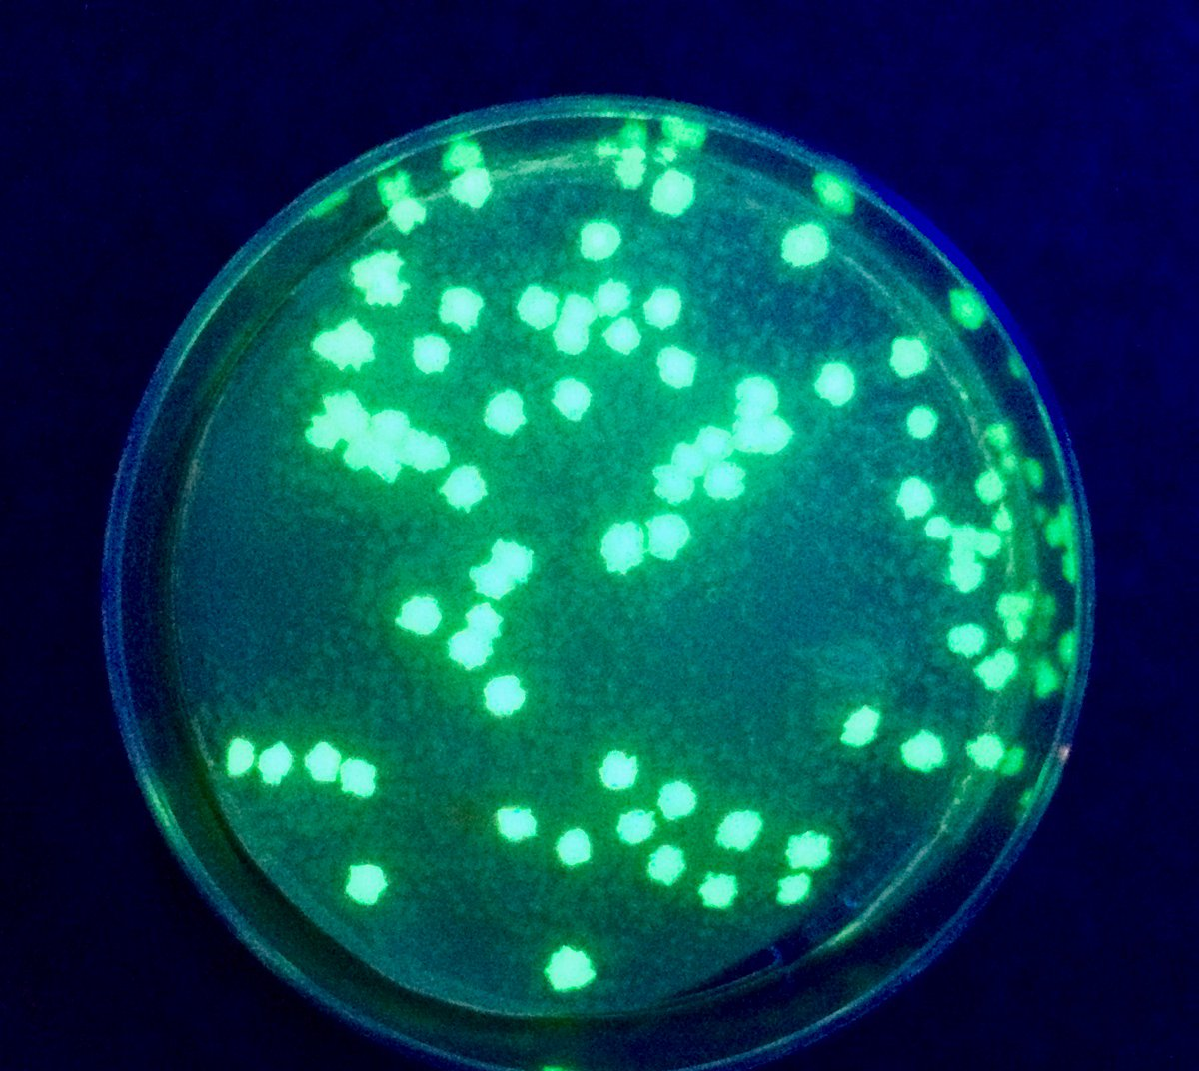
Electrotransformación
z
Se realizó la electrotransformación de Escherichia coli para introducirle el plásmido pBABE-GFP.
Para obtener las células electrocompetentes se utilizó un cultivo con una DO_{600 nm}= 0.56
Se inocularon 500 µL del cultivo recuperado ( en 1000 µL de medio SOC) después del procedimiento y se sembraron en Agar Luria+ampicilina y se obtuvieron 22 UFC verdes fluorescentes.
El plásmido purificado tuvo una D.O _{260nm}= 1.2 , del cual se agregaron 1.5 µL.
Determina la eficiencia de la transformación.
Indica los resultados que se observarían en las pruebas IMViC y en agar Kligler.

Slide 24
EQUIPO 3
Se realizó el procedimiento para la extracción y purificación del ADN plasmídico del pBABE-GFP a partir de una cepa de Salmonella typhimurium amp^{R} gfp+.
Como el analista es inexperto en el área realizó 3 veces el procedimiento.
Indica en cual de ellos tuvo éxito el analista y argumenta.
Dí el peso de cada uno de los fragmentos de DNA extraídos.

Slide 25
Electrotransformación
Se realizó la electrotransformación de Escherichia coli para introducirle el plásmido pBABE-GFP.
Para obtener las células electrocompetentes se utilizó un cultivo con una DO_{600 nm}= 0.63
Se inocularon 500 µL del cultivo recuperado ( en 1000 µL de medio SOC) después del procedimiento y se sembraron en Agar Luria+ampicilina y se obtuvieron 58 UFC verdes fluorescentes.
El plásmido purificado tuvo una D.O _{260nm}= 1.34, del cual se agregaron 0.5 µL.
Determina la eficiencia de la transformación.
Indica los resultados que se observarían en las pruebas IMViC y en agar Kligler.

Slide 26
EQUIPO 4
Se realizó el procedimiento para la extracción y purificación del ADN plasmídico del pBABE-GFP a partir de una cepa de Salmonella typhimurium amp^{R} gfp+.
Como el analista es inexperto en el área realizó 4 veces el procedimiento.
Indica en cual de ellos tuvo éxito el analista y argumenta.
Dí el peso de cada uno de los fragmentos de DNA extraídos.

Slide 27
Electrotransformación
Se realizó la electrotransformación de Escherichia coli para introducirle el plásmido pBABE-GFP.
Para obtener las células electrocompetentes se utilizó un cultivo con una DO_{600 nm}= 0.54
Se inocularon 500 µL del cultivo recuperado ( en 1000 µL de medio SOC) después del procedimiento y se sembraron en Agar Luria+ampicilina y se obtuvieron 25 UFC verdes fluorescentes.
El plásmido purificado tuvo una D.O _{260nm}= 1.62 del cual se agregaron 1.5 µL.
Determina la eficiencia de la transformación.
Indica los resultados que se observarían en las pruebas IMViC y en agar Kligler.

Slide 28
EQUIPO 5
Se realizó el procedimiento para la extracción y purificación del ADN plasmídico del pBABE-GFP a partir de una cepa de Salmonella typhimurium amp^{R} gfp+.
Como el analista es inexperto en el área realizó 4 veces el procedimiento.
Indica en cual de ellos tuvo éxito el analista y argumenta.
Dí el peso de cada uno de los fragmentos de DNA extraídos.

Slide 29
Electrotransformación
Se realizó la electrotransformación de Escherichia coli para introducirle el plásmido pBABE-GFP.
Para obtener las células electrocompetentes se utilizó un cultivo con una DO_{600 nm}= 0.68
Se inocularon 500 µL del cultivo recuperado ( en 1000 µL de medio SOC) después del procedimiento y se sembraron en Agar Luria+ampicilina y se obtuvieron 132 UFC verdes fluorescentes.
El plásmido purificado tuvo una D.O _{260nm}= 1.78, del cual se agregaron 2 µL.
Determina la eficiencia de la transformación.
Indica los resultados que se observarían en las pruebas IMViC y en agar Kligler.

Slide 30
EQUIPO 6
Se realizó el procedimiento para la extracción y purificación del ADN plasmídico del pBABE-GFP a partir de una cepa de Salmonella typhimurium amp^{R} gfp+.
Como el analista es inexperto en el área realizó 6 veces el procedimiento.
Indica en cual de ellos tuvo éxito el analista y argumenta.
Dí el peso de cada uno de los fragmentos de DNA extraídos.

Slide 31
Electrotransformación
Se realizó la electrotransformación de Escherichia coli para introducirle el plásmido pBABE-GFP.
Para obtener las células electrocompetentes se utilizó un cultivo con una DO_{600 nm}= 0.70
Se inocularon 500 µL del cultivo recuperado ( en 1000 µL de medio SOC) después del procedimiento y se sembraron en Agar Luria+ampicilina y se obtuvieron 12 UFC verdes fluorescentes.
El plásmido purificado tuvo una D.O _{260nm}= 1.90, del cual se agregaron 0.5 µL.
Determina la eficiencia de la transformación.
Indica los resultados que se observarían en las pruebas IMViC y en agar Kligler.

Slide 32
EQUIPO 7
Se realizó el procedimiento para la extracción y purificación del ADN plasmídico del pBABE-GFP a partir de una cepa de Salmonella typhimurium amp^{R} gfp+.
Como el analista es inexperto en el área realizó 4 veces el procedimiento.
Indica en cual de ellos tuvo éxito el analista y argumenta.
Dí el peso de cada uno de los fragmentos de DNA extraídos.

Slide 33
Electrotransformación
Se realizó la electrotransformación de Escherichia coli para introducirle el plásmido pBABE-GFP.
Para obtener las células electrocompetentes se utilizó un cultivo con una DO_{600 nm}= 0.60
Se inocularon 500 µL del cultivo recuperado ( en 1000 µL de medio SOC) después del procedimiento y se sembraron en Agar Luria+ampicilina y se obtuvieron 178 UFC verdes fluorescentes.
El plásmido purificado tuvo una D.O _{260nm}= 1.75, del cual se agregaron 2 µL.
Determina la eficiencia de la transformación.
Indica los resultados que se observarían en las pruebas IMViC y en agar Kligler.

Slide 34
MATERIAL DE APOYO
Obtención de células competentes: transformación artificial, fundamento
https://www.youtube.com/watch?v=7Ul9RVYG5CM
Electrotransformación de E. coli-Procedimiento
https://www.youtube.com/watch?v=-z9yiCu2JjM&feature=youtu.be
Electroporación distintos equipos
https://www.youtube.com/watch?v=ulA8xsVji80
https://www.youtube.com/watch?v=dHMVEQ8Zmlo
Fundamento de electroforesis
https://www.youtube.com/watch?v=R3xBMqLKL5M
Electroforesis en gel de agarosa
https://www.youtube.com/watch?v=U1g2qt3juZw
https://www.youtube.com/watch?v=NL1usCc0n38&t=186s

